Slide 1
개인 톡으로 타 학생한테 이상한거 보내지 마세요.
정치든 뭐든 연애든 하지마세요.
프로젝트 진행은 프로젝트는 1개고
여러분들은 수정권한을 가진 부하직원 저는 팀장이고요 그래서 이 카톡방에서 꼭 왠만한 수정내용은
이야기를 해주시면 됩니다.
오늘부터 Github를 사용할겁니다.
GitHub
https://github.com/
가입하세요.
못해서 짤린경우
키보드 연결, 모니티 연결, 윈도우 재설치, 윈도우 초기화

Slide 2
형상관리 프로그램이 뭔지 설명하기 전에
일단 종류가 많다
SVN Git 포포스…
일반적인 회사라면 많은 프로그래머가 있을 텐데 그 프로그래머들이 1개의 프로젝트를 같이 하는 것이다.
소설을 쓰는데 작가가 100명이다.
원본이 1개여야 한다.
형상관리 프로그램은 서버를 의미하는게 아니다.
SVN Git 포포스이 서버가 아니다. 프로그램 그걸 해주는 프로그램이다.
서버에 대한 개념을 먼저 이해해보자.

Slide 3
서버란 다른 곳에 켜진 컴퓨터를 의미한다.
대부분은 하드와 램 이런것을 이용하는데 사용한다.
형상관리 프로그램이란 다른 컴퓨터가 어딘가에 있거나 내컴퓨터거나 그곳의 우리의 프로젝트를 저장해 놓는
것을 의미한다.
그 프로젝트가 절대로 지워지지 않고.
프로젝트가 날아갔다. => 의미가 없는 이야기야.
이런 걸 하기 위해서는 어마어마한 네트워크와 컴퓨터 그리고 그걸 유지할 수 있는 비용이 필요했는데 그걸
마이크로 소프트가 샀습니다.
그래서 여러분들이 가입하게 되면

Slide 4
우리 프로젝트 기조 팀장명령

Slide 5
Window업데이트 무조건 최신
표준은 윈도우 11
윈도우 업데이트는 무조건 최신
모든 프로그램은 항상 최신 업데이트로 처리할 것이다.

Slide 6
Github에서 내 프로젝트(내 저장공간) 만드는 법

Slide 7
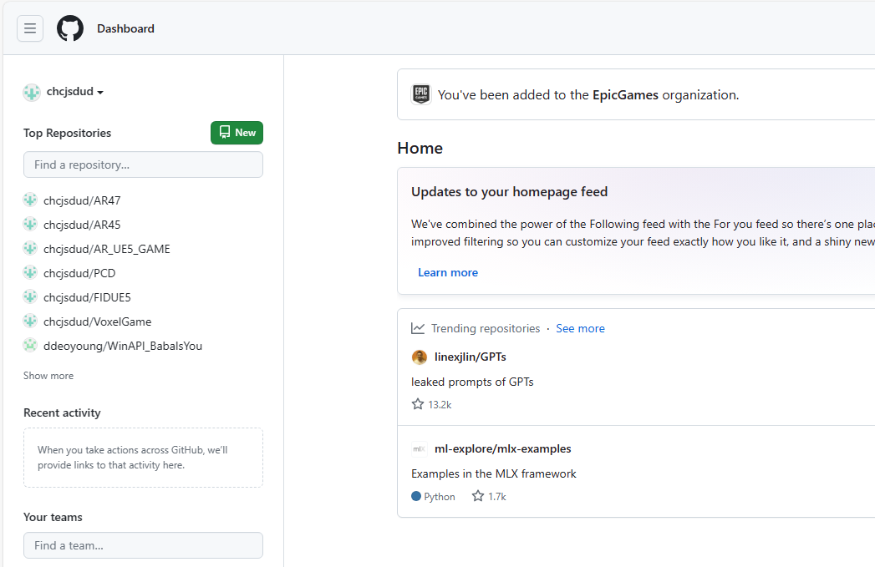

누른다

Slide 8
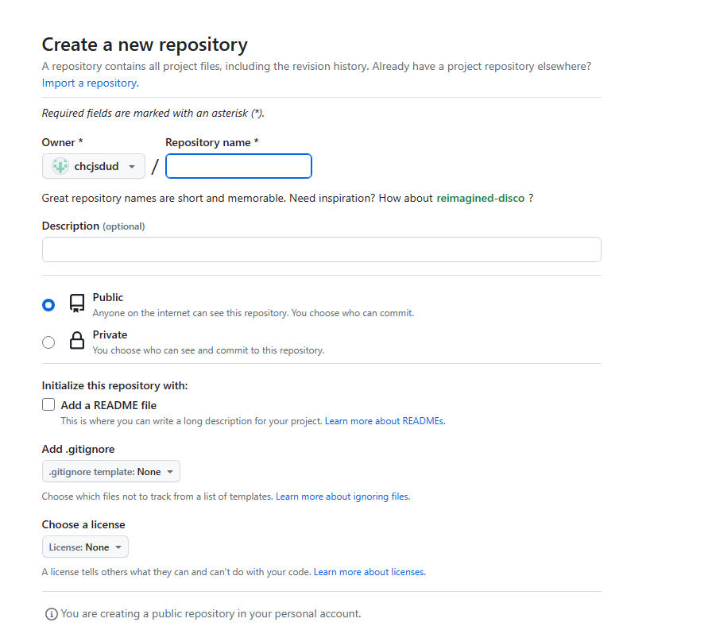




프로젝트 이름
누구나 받을 수 있게 할거냐 안 할거냐
Private 내가 허락사람만 받을 수 있음
Public으로 주소만 알면 누구나 받을 수 있다
설명서 인데 안체크
중요한 사항은 제가 다 설명할 것이기 때문에
여러분들은 저는 필요없어서 체크 안함
프로그래밍 프로젝트를 하다보면 모든게 쓸모있는게 아닙니다.
라이선스 : 그냥 mit하시면 됩니다.

Slide 9
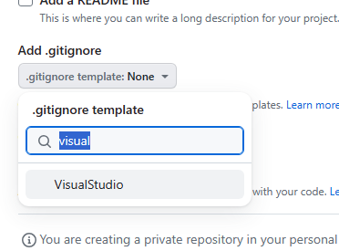
우리는 프로젝트를 visual studio로 진행할 것이기 때문에
이그노어를 일단 다음과 같이 세팅합니다.

Slide 10
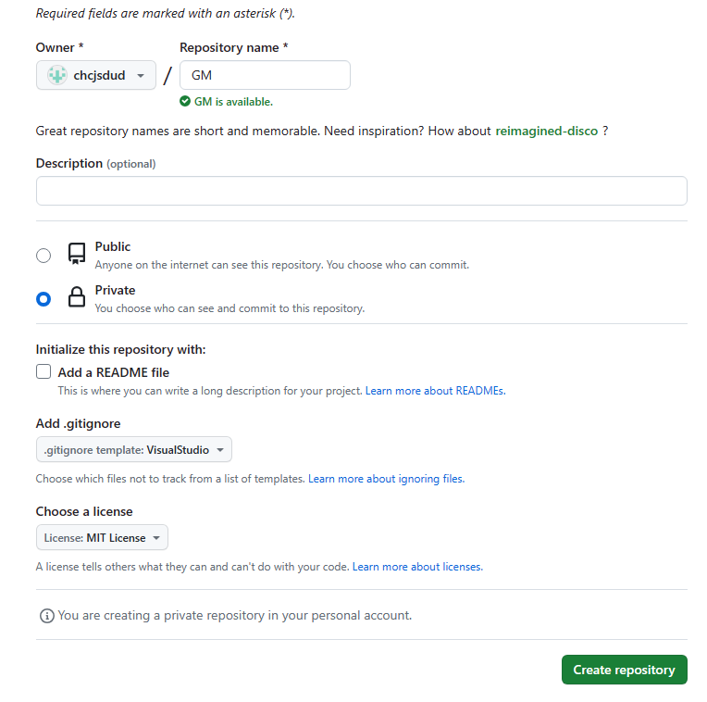

이걸 누르면 만들어 진다.

Slide 11
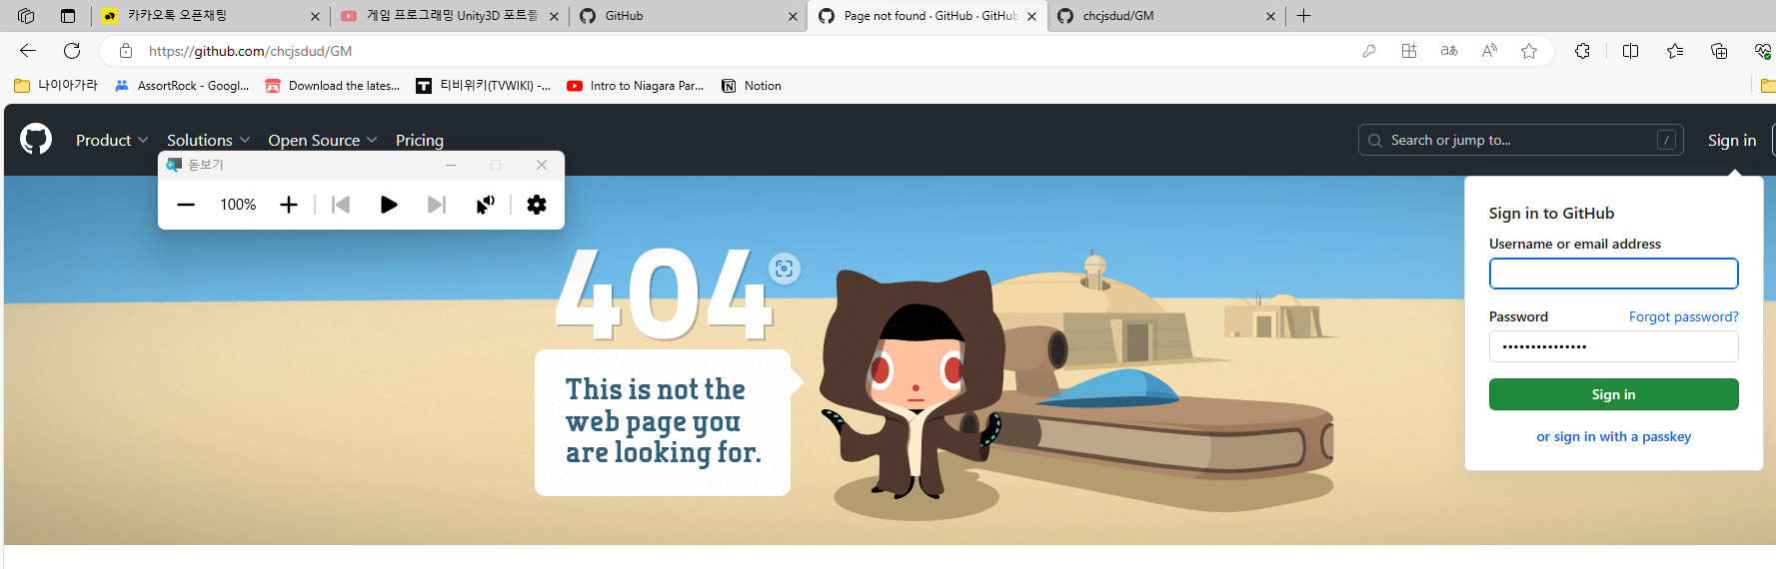
허락받지 않은 사람은 여기
들어올수 없다.

Slide 12
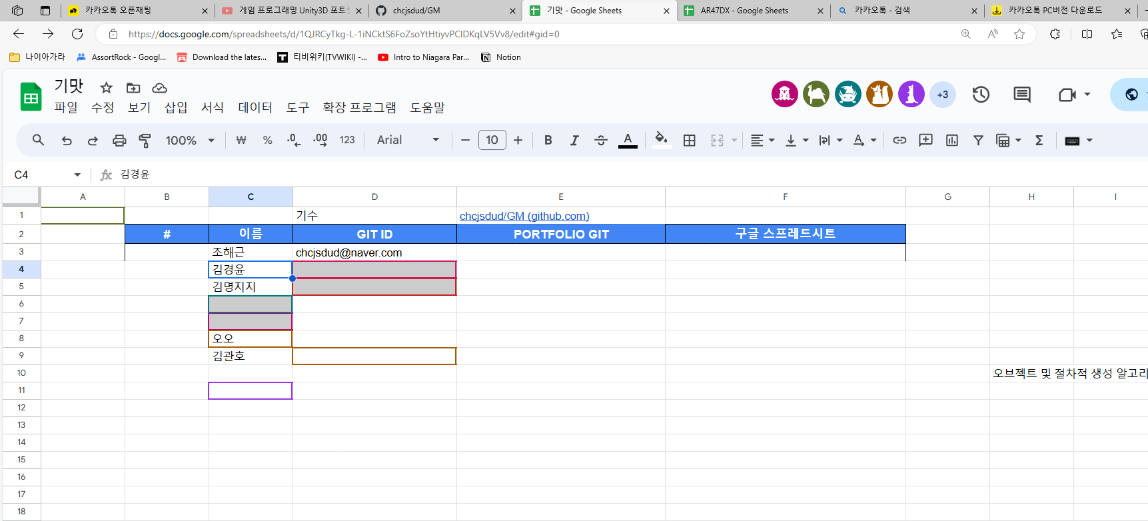
공유는 구글 스프레드시트로 합니다.

Slide 13
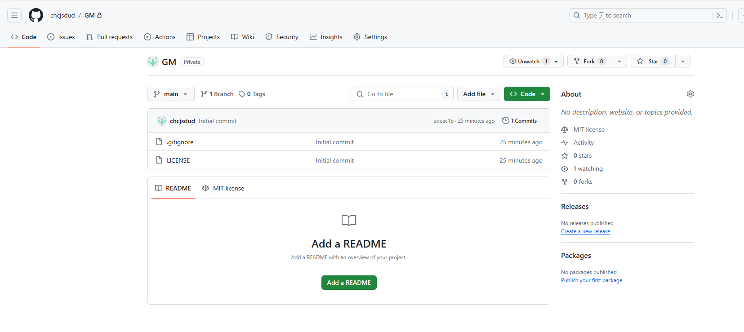

프로젝트를 private으로 만든 사람은
다른 사람이 내 프로젝트를 받게 하기 위해서는
그 사람을 친구추가 해야 한다.

Slide 14
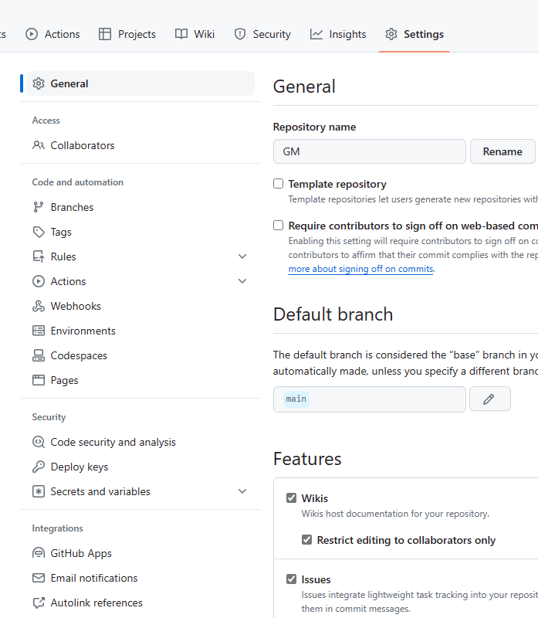

누른다.

Slide 15
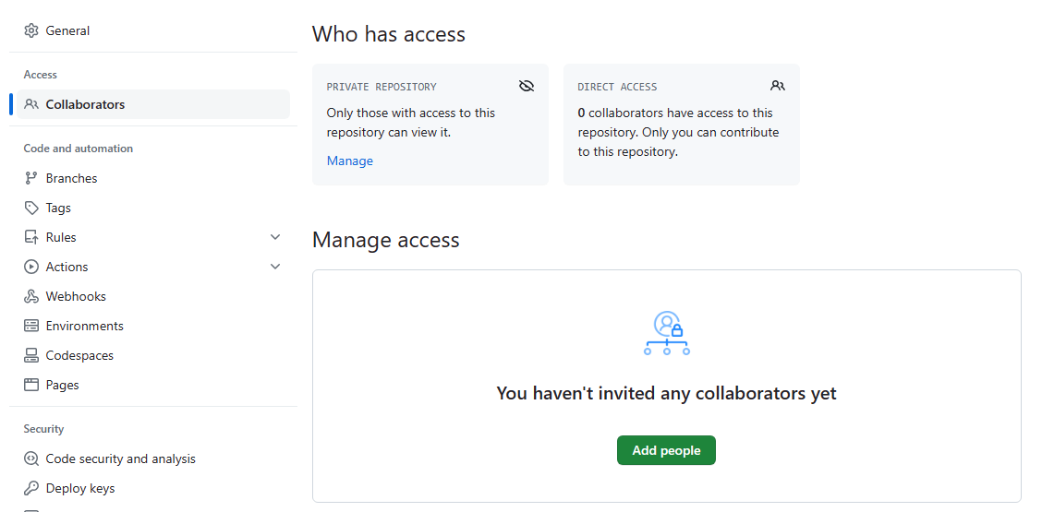

누른다.

Slide 16
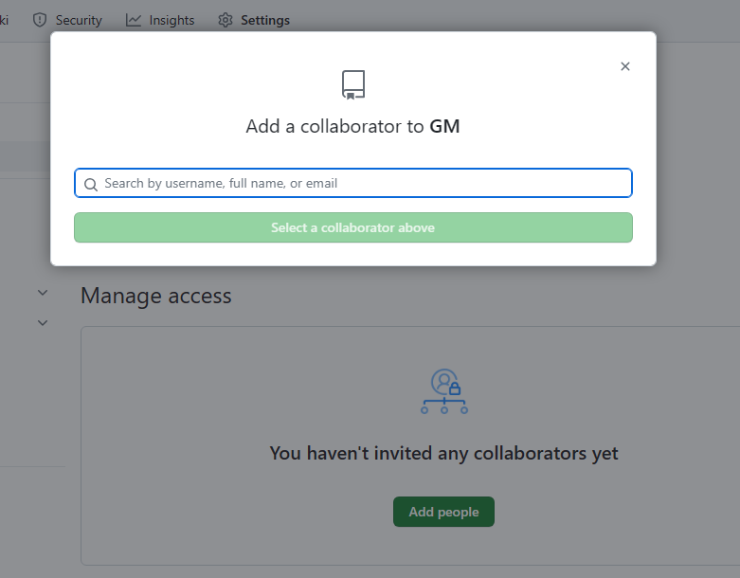

친구 추가를 하고 싶은
다른 github 유저의 이메일을 넣으면 된다.

Slide 17
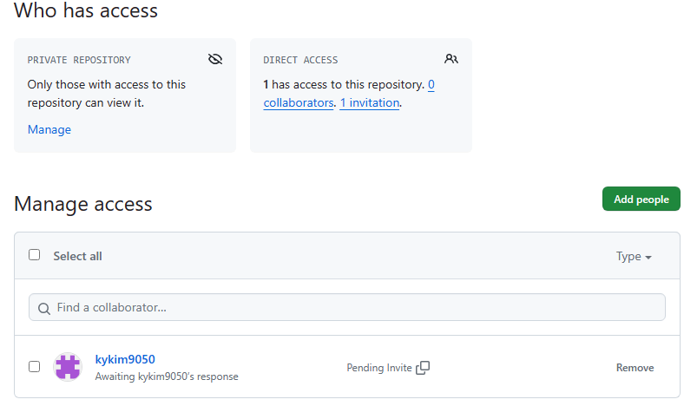
현재 한 학생에게 초대를 보냈는데.
그 학생이 수락해야만 그 학생은 내 프로젝트를 받을 수가 있다.

Slide 18
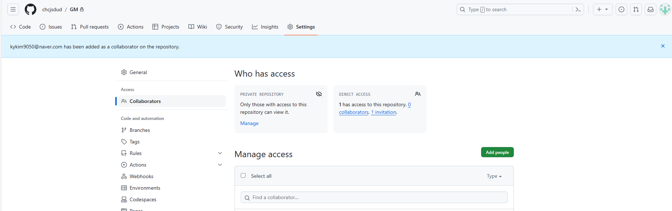


오른쪽 상단에 저런부분이 있는데 저걸 눌러보면

Slide 19
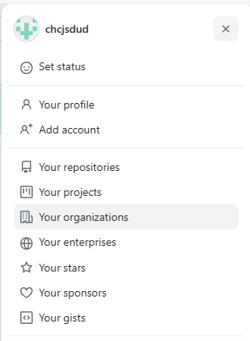


이부분을 보면
들어가보면 내부에 초대가 와있을 것이고 수락을 하면 된다.

Slide 20
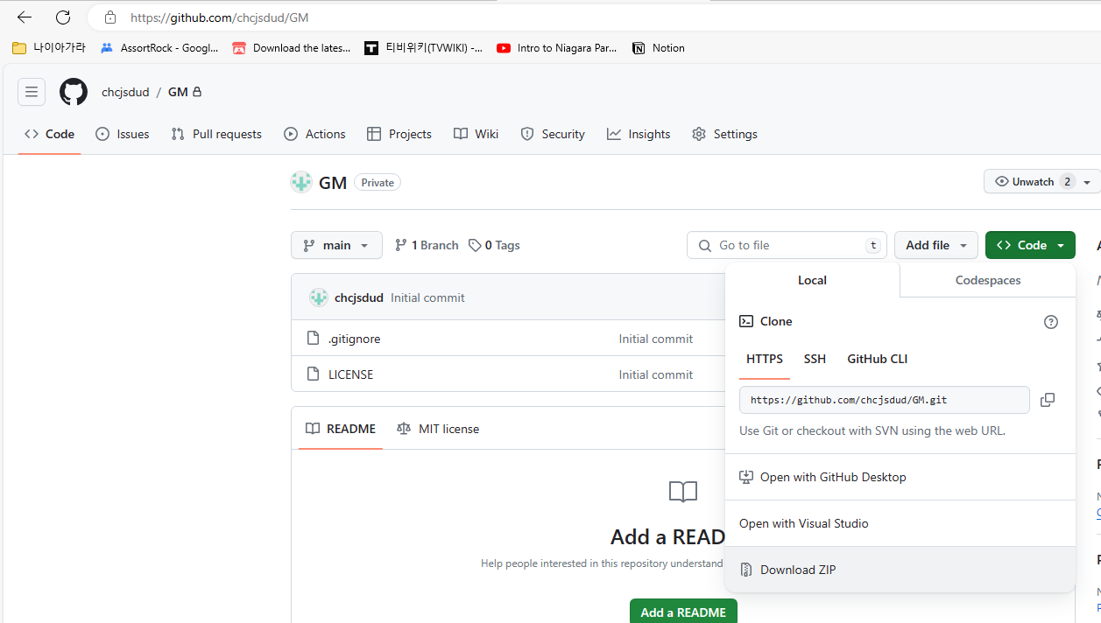
여러분들은 GM프로젝트의 일원된것이고
다운로드를 받을 수 있는데 그냥 zip로 받을 수 있다.

Slide 21
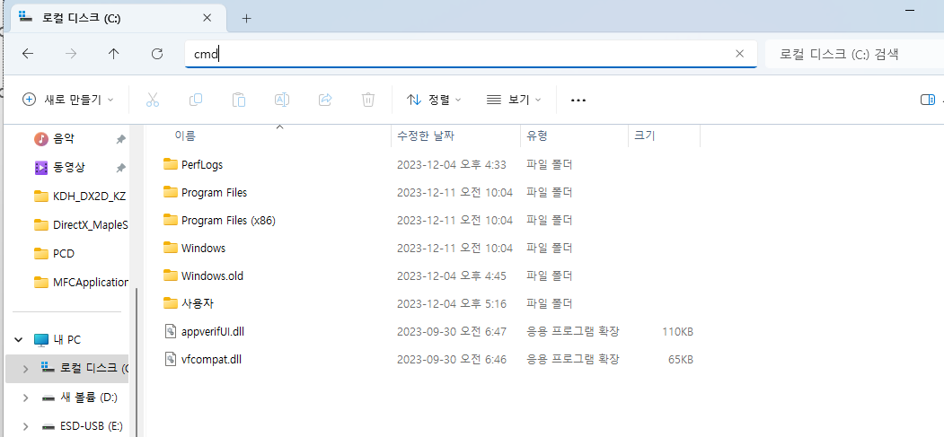
다음 2가지 방법이 있는데.
Visual Studio를 사용하는 방법과
Git 커맨드 명령을 사용하는 방법이 있다.
Git 커맨드 명령을 사용하는 방법 부터 알아보자.

Slide 22
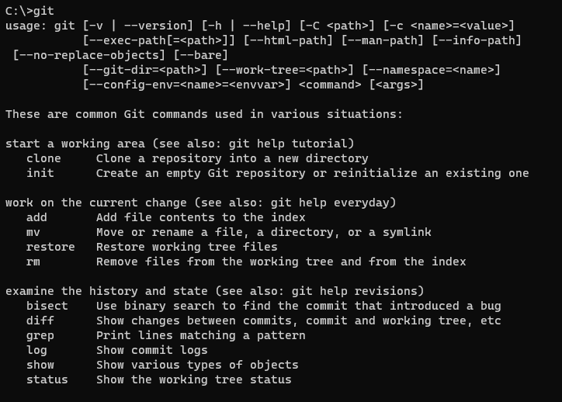
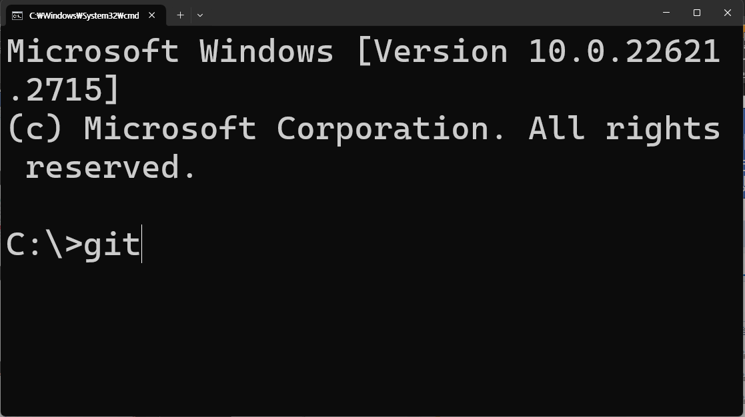
Git을 누르고 엔터를 쳐보면
이상하게 뜰것이다.

Slide 23
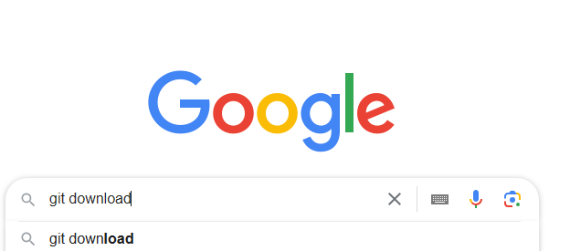
Git이 설치가 되어있어야 git 프로젝트를 여러분들 컴퓨터에서 명령어로 받을 수가 있다.
구글에서 git download라고 검색을 해보면

Slide 24
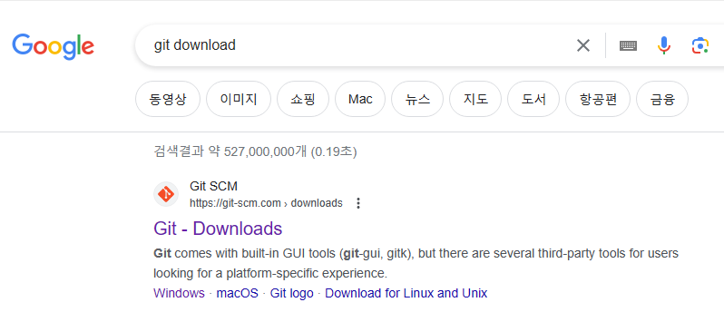
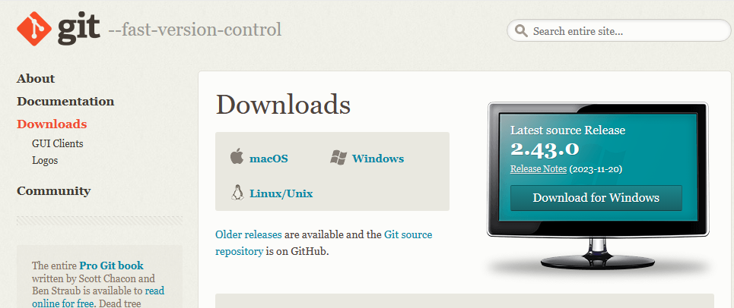

윈도우 버전을 다운로드 받는다.

Slide 25
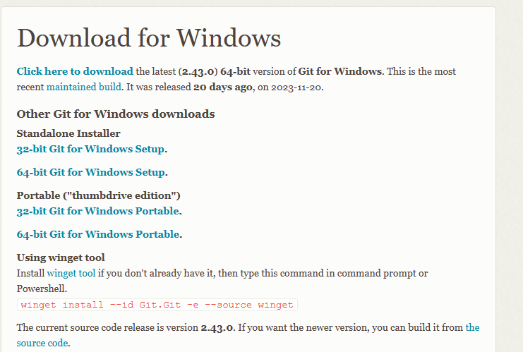

받고 설치한다.

Slide 26
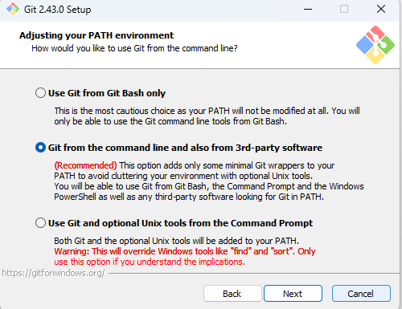
받고 설치한다.
Git을 편하게 쓰게 만들어주는 프로그램들이 있다.
Git을 만든사람들이 만든 git bash만으로 제어하겠다.
커맨드라인과 다른 프로그램을 이용하겠다.
커맨드 라인으로만 사용하겠다.

Slide 27
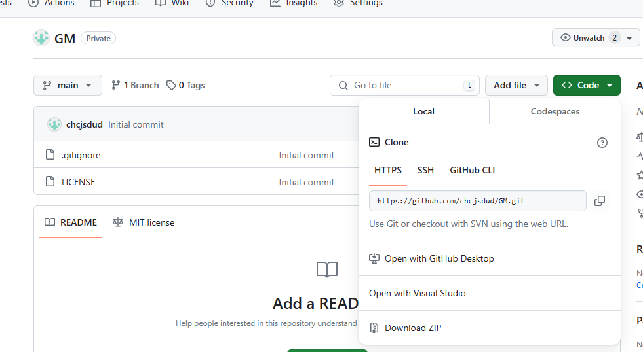


Slide 28
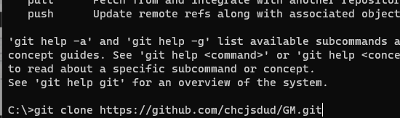
다음과 같이 커맨드라인 창에서 쳐주면
다운로드를 받는데 만약 여러분들이 git을 한 컴퓨터에서 처음으로 이용하는 거라면

Slide 29
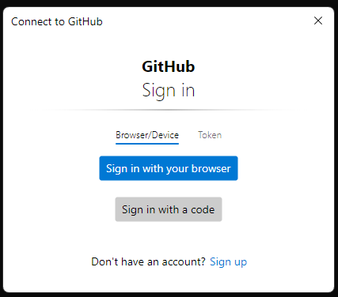
그냥 로그인을 해주면 된다.
자격 증명을 지우면 다시 로그인 해야하는데 자격증명은 다음 페이지를 참고하자.

Slide 30
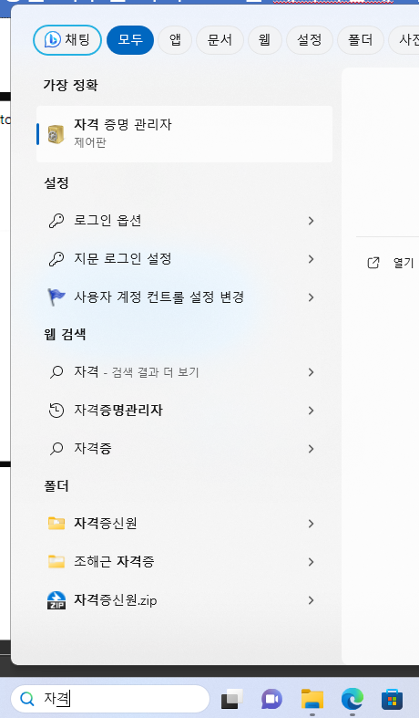
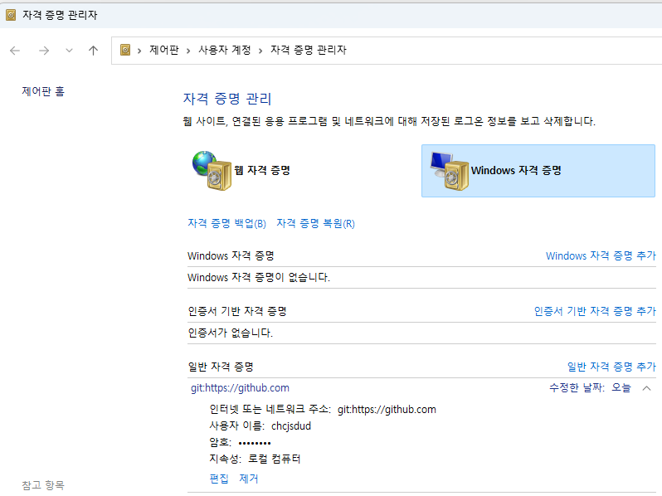
그냥 로그인을 해주면 된다.
자격 증명을 지우면 다시 로그인 해야하는데 자격증명은 다음 페이지를 참고하자.
제거를 하면 github를 다시 로그인 해야 한다.

Slide 31
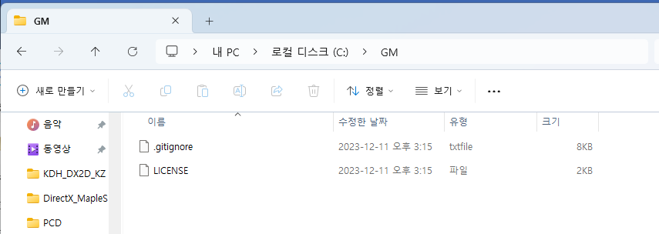
폴더에 들어가면 별 특별한게 없어보이는데.

Slide 32
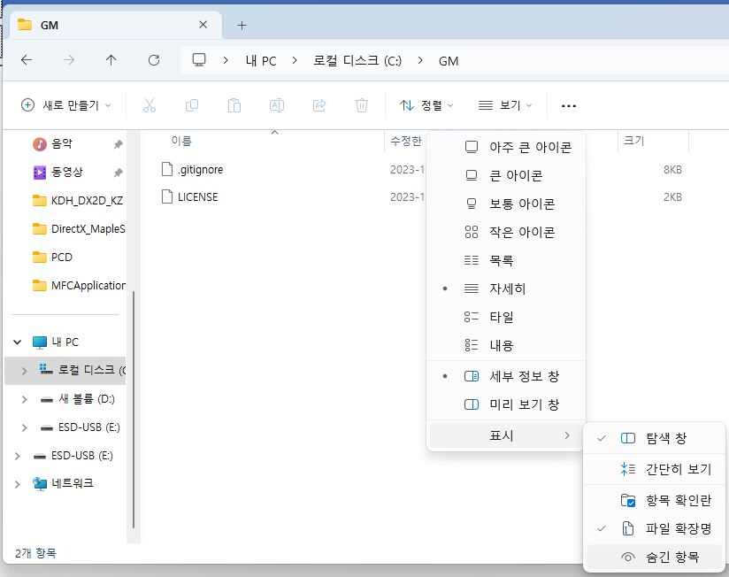



Slide 33
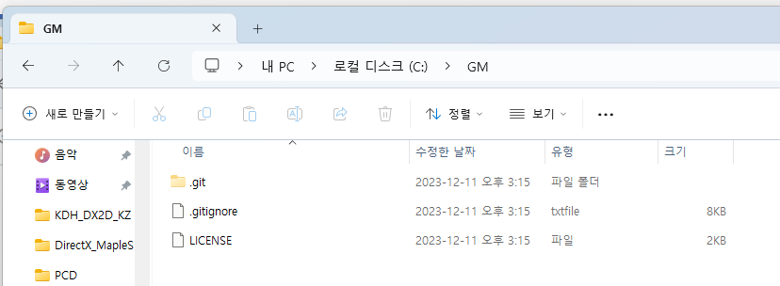
아래와 같은 폴더가 있는걸 항상 확인해야 하기 때문에.
숨긴항목과 확장자는 필수입니다.

